Slide 1
Задача о распределении средств

Slide 2
Общая схема метода динамического программирования
Метод динамического программирования дает возможность находить последовательные оптимальные решения в задачах, разделенных на этапы.
Изложим схему применения этого метода на следующей модели. Рассмотрим некоторую управляемую систему, которая может находиться в одном из нескольких состояний. На каждом этапе в результате применения управляющего воздействия (управления) система может изменить свое состояние или остаться в прежнем состоянии. Эффективность процесса управления характеризуется целевой функцией прибыли, зависящей от состояния системы и применяемого управления

Slide 3
Общая схема метода динамического программирования
0 этап. В начальный момент времени система находится в исходном состоянии x0.
1 этап. В результате применения управления y1 система переходит из состояния x0 в состояние x1=g1(x0,y1), при этом получается прибыль h1(x0,y1).
2 этап. В результате применения управления y2 система переходит из состояния x1 в состояние x2=g2(x1,y2), при этом получается прибыль h2(x1,y2), и так далее.

Slide 4
Общая схема метода динамического программирования
За N этапов получается последовательность состояний x0, x1, x2, ..., xn и последовательность управлений y1, y2, ..., yn, где
а общая прибыль на каждом этапе вычисляется по формуле

Slide 5

Общая схема метода динамического программирования
Нашей целью является отыскание такой последовательности оптимальных управлений {$y^{∗}$1 , $y^{∗}$2 , ..., $y^{∗}$N },чтобы функция прибыли Jn достигла максимума

Slide 6
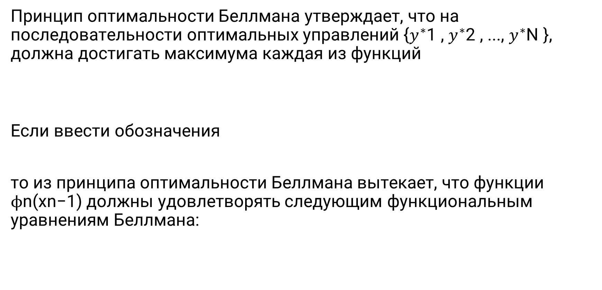
Общая схема метода динамического программирования
Принцип оптимальности Беллмана утверждает, что на последовательности оптимальных управлений {$y^{∗}$1 , $y^{∗}$2 , ..., $y^{∗}$N }, должна достигать максимума каждая из функций
Если ввести обозначения
то из принципа оптимальности Беллмана вытекает, что функции ϕn(xn−1) должны удовлетворять следующим функциональным уравнениям Беллмана:

Slide 7
Общая схема метода динамического программирования
Решение уравнений Беллмана позволяет найти последовательность оптимальных управлений и оптимальное значение функции прибыли.
Замечание. Для того, чтобы методом динамического программирования находить не максимум функции прибыли, как было изложено выше, а минимум функции затрат достаточно лишь заменить во всех соответствующих формулах настоящего параграфа максимум на минимум

Slide 8
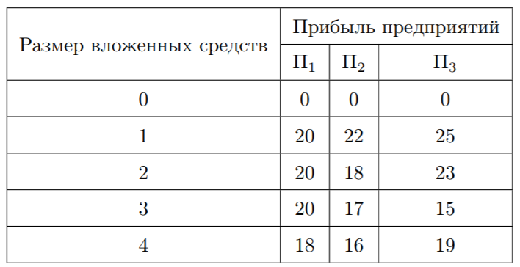
Практическое применение распределения средств
Используем метод динамического программирования для решения следующей задачи:
Составить план распределения суммы в 4 миллиона долларов между тремя предприятиями П1, П2, П3, приносящий наибольшую прибыль, если в каждое из предприятий может быть вложено 1, 2, 3 или 4 миллиона долларов, а прибыль каждого из предприятий задана в Таблице:

